Slide 1
Sviluppo firmware per misuratore laser di distanza basato su FPGA
Leonardo Cavagnis, matricola 816646 Diego Rondelli, matricola 817108
Relatore: Michele Norgia

Slide 2
Indice
Interferometria
Interferometria a self-mixing
Misura della distanza
Architettura hardware
Parte analogica
Parte digitale
Parte di conversione
Architettura software
FPGA
Microcontrollore
Risultati sperimentali
Conclusioni e sviluppi futuri

Slide 3
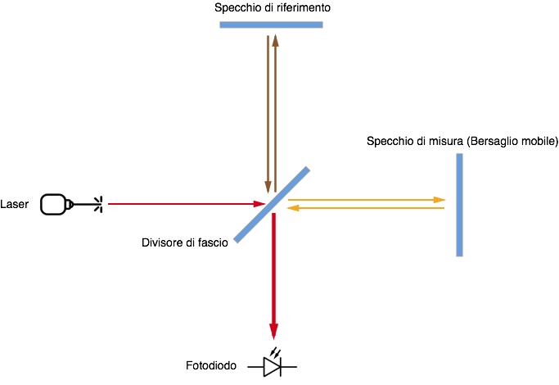
Interferometria
Tecnica che si basa sulla sovrapposizione di due fasci ottici emessi dalla stessa sorgente laser
Il fotodiodo genera una corrente contenente l’informazione sullo spostamento del bersaglio
Pro: Semplicità di realizzazione
Contro: Invasività della misura

Slide 4
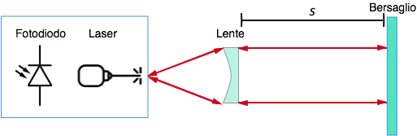
Interferometria a self-mixing
L’architettura è composta solamente da: un fotodiodo, una sorgente laser e una lente
Il fascio laser emesso è riflesso dal bersaglio e rientra nella cavità causando un fenomeno di interferenza
Risolve i problemi dell’interferometria convenzionale ⇒ non richiede un bersaglio cooperativo

Slide 5
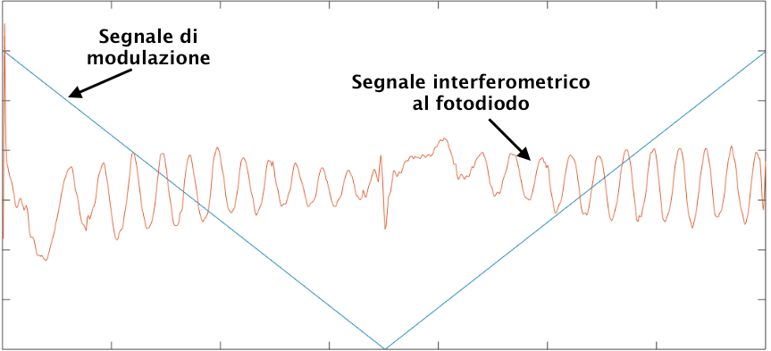
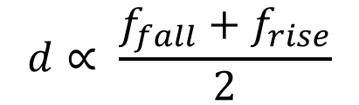
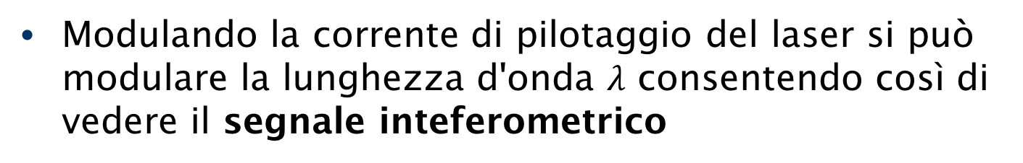
Misura della distanza
Modulando la corrente di pilotaggio del laser si può̀ modulare la lunghezza d'onda $λ$ consentendo così di vedere il segnale inteferometrico
La distanza d si ricava con la relazione:
$$d∝ \frac{f_{fall}+f_{rise}}{2}$$

Slide 6
Indice
Interferometria
Interferometria a self-mixing
Misura della distanza
Architettura hardware
Parte analogica
Parte digitale
Parte di conversione
Architettura software
FPGA
Microcontrollore
Risultati sperimentali
Conclusioni e sviluppi futuri

Slide 7
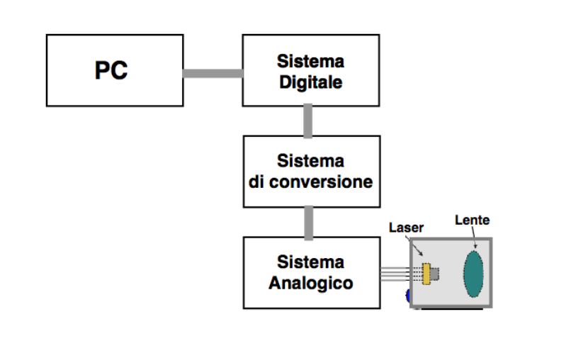
Architettura hardware
Lo strumento è composto da una parte analogica e una parte digitale

Slide 8
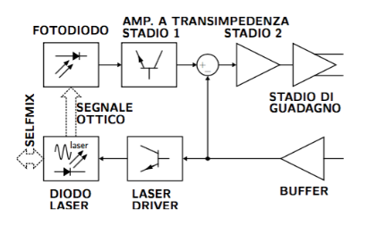
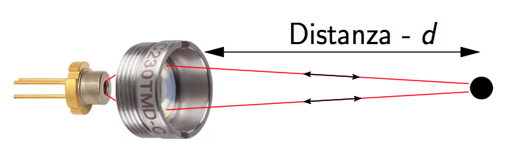
Parte analogica
La parte analogica è costituita da una sezione ottica e una sezione analogica
La sezione ottica comprende il package della sorgente laser
La sezione analogica comprende gli stadi di condizionamento e amplificazione del segnale interferometrico

Slide 9
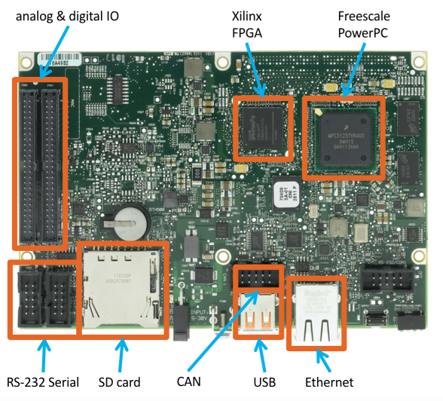
Parte digitale
La parte digitale è costituita dalla scheda di prototipazione: NI sbRIO 9636
La scheda comprende un FPGA ed un microcontrollore
Si occupa dell’elaborazione digitale del segnale interferometrico

Slide 10
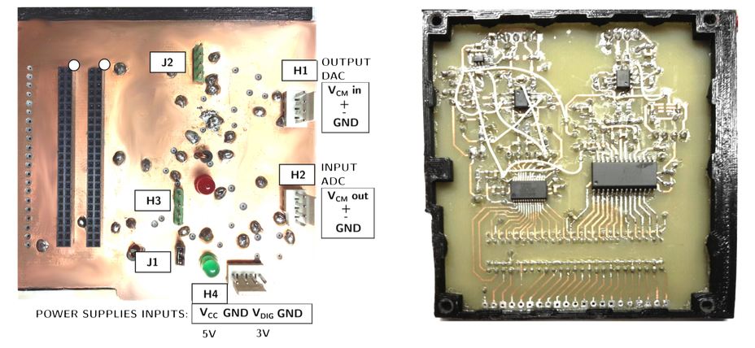
Parte di conversione
I due mondi sono interfacciati da una scheda di conversione, equipaggiata con un DAC ed un ADC comandati dalla parte digitale.
Frequenza di campionamento max: 50MSa/s
Risoluzione: 12 bit

Slide 11
Indice
Interferometria
Interferometria a self-mixing
Misura della distanza
Architettura hardware
Parte analogica
Parte digitale
Parte di conversione
Architettura software
FPGA
Microcontrollore
Risultati sperimentali
Conclusioni e sviluppi futuri

Slide 12
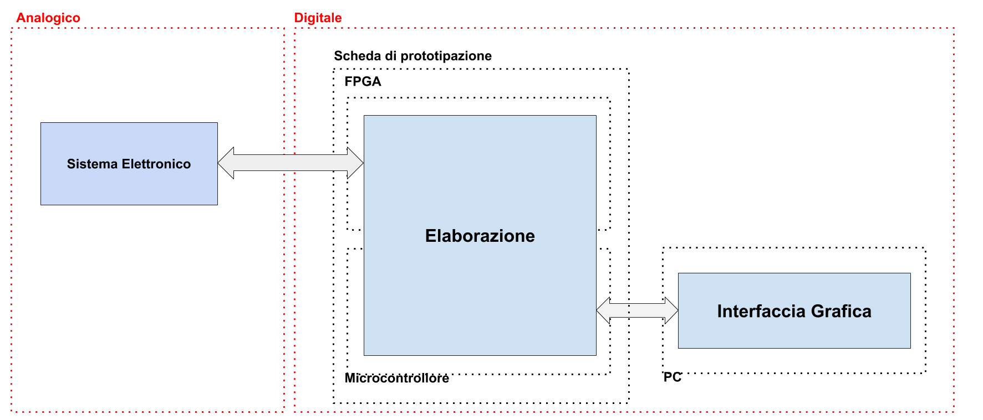
Architettura software
L’elaborazione numerica del segnale interferometrico è eseguita in parte su FPGA ed in parte su microcontrollore
Il PC ha solo il compito di mostrare all’utente finale la misura di distanza
Ambiente di sviluppo: NI LabVIEW

Slide 13
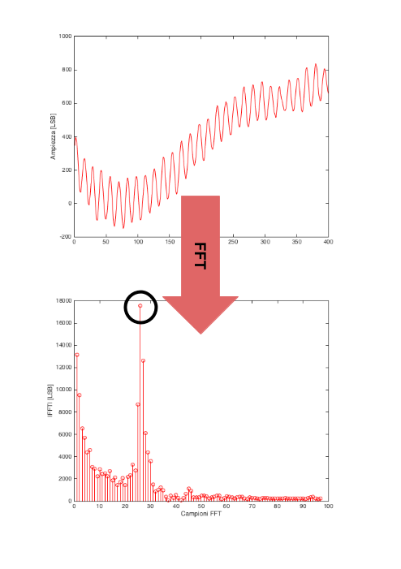
FPGA
Le funzionalità svolte in hardware dal FPGA sono:
Generazione del segnale di modulazione a 24kHz
Campionamento del segnale interferometrico a 30MHz
Calcolo della Fast Fourier Transform (FFT)
Estrazione del tono fondamentale dal FFT

Slide 14
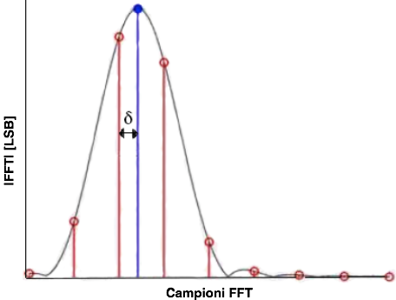
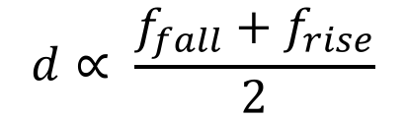
Microcontrollore
Le funzionalità svolte dal microcontrollore sono:
Calcolo dell’Interpolated FFT (IFFT)
Calcolo della distanza assoluta:
$$d∝ \frac{f_{fall}+f_{rise}}{2}$$

Slide 15
Indice
Interferometria
Interferometria a self-mixing
Misura della distanza
Architettura hardware
Parte analogica
Parte digitale
Parte di conversione
Architettura software
FPGA
Microcontrollore
Risultati sperimentali
Conclusioni e sviluppi futuri

Slide 16
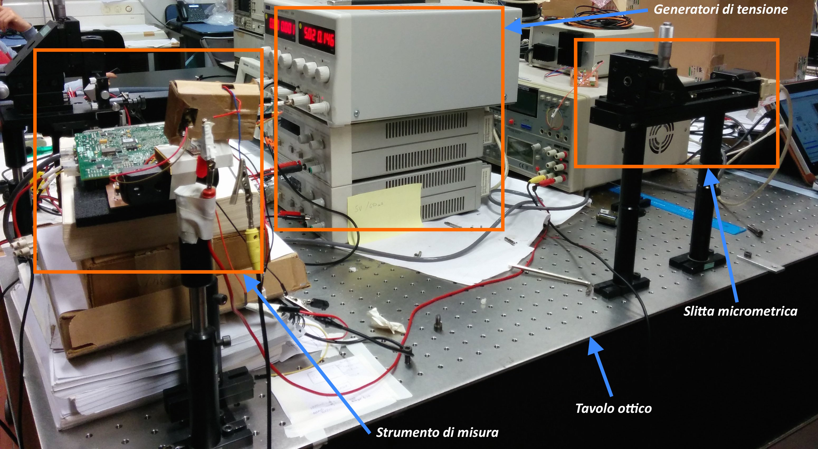
Risultati sperimentali (1)
Due tipologie di prove, effettuate ad ogni passo dello sviluppo:
Bersaglio fisso
Bersaglio mobile
Risultati sintetici:
Inserire dati di tutti i passi sia per una che per l’altra prova, poi si commentano a voce

Slide 17
Risultati sperimentali (2)
TODO

Slide 18
Risultati sperimentali (3)
TODO

Slide 19
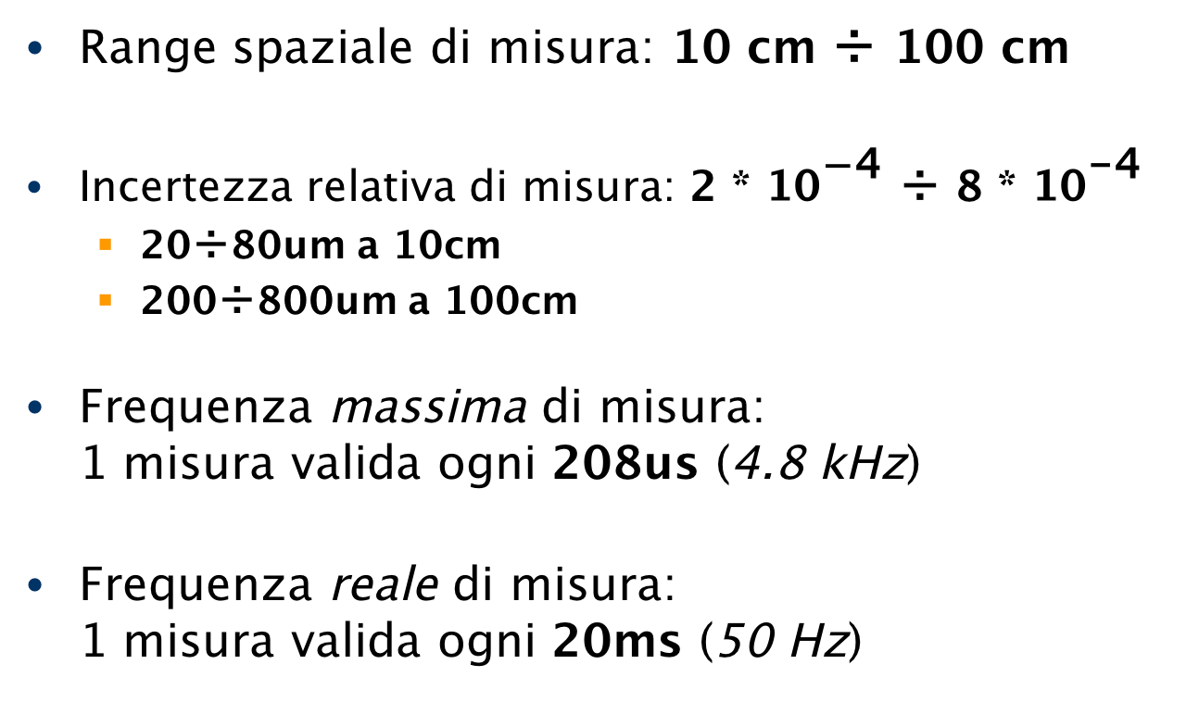
Prestazioni
Range spaziale di misura: 10 cm ÷ 100 cm
Incertezza relativa di misura: 2 * ${\text{10}}^{\text{−4}}$ ÷ 8 * ${\text{10}}^{\text{-4}}$
20÷80um a 10cm
200÷800um a 100cm
Frequenza massima di misura: 1 misura valida ogni 208us (4.8 kHz)
Frequenza reale di misura: 1 misura valida ogni 20ms (50 Hz)

Slide 20
Indice
Interferometria
Interferometria a self-mixing
Misura della distanza
Architettura hardware
Parte analogica
Parte digitale
Parte di conversione
Architettura software
FPGA
Microcontrollore
Risultati sperimentali
Conclusioni e sviluppi futuri

Slide 21
Conclusioni e sviluppi futuri
I risultati ottenuti hanno portato alla realizzazione di uno strumento di misura con buone prestazioni e a basso costo
Lo strumento mostra ancora alcuni limiti:
Frequenza di misura reale inferiore a quella teorica
Deriva termica
Sviluppi futuri:
Scheda di prototipazione più performante
Controllore di temperatura
Misura della velocità

Slide 22
Grazie per l’attenzione

